Slide 1
CELLE GALVANICHE
ver 26.05.20

Slide 2
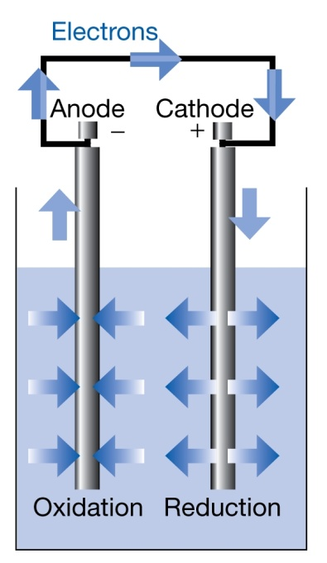
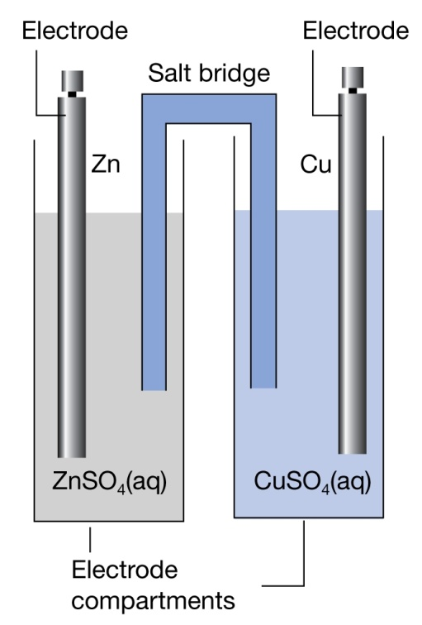
2 tipi di celle galvaniche
La reazione è spontanea e può essere divisa in 2 semireazioni
es. Zn(s) + Cu²⁺(aq, a1) → Zn²⁺(aq, a2) + Cu(s)
Zn → Zn²⁺ + 2e reazione di ossidazione all’anodo -
Cu²⁺ + 2e → Cu reazione di riduzione al catodo +

Slide 3
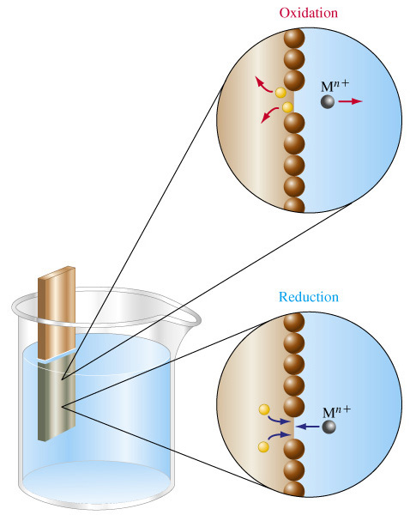
Anode
Catodo

Slide 4
notazione
Zn(s)|ZnSO₄(aq, a1)||CuSO₄(aq, a2)|Cu(s)
| separazione tra due fasi
: giunto liquido
|| giunto liquido con potenziale elettrico minimizzato
Conviene schematizzare la cella nel seguente modo
anodo - a sin
catodo + a dx.
In tal modo è spontanea la reazione in cui
ossidazione avviene nel comparto sin
riduzione avviene nel comparto dx.
-Zn(s)|ZnSO₄(aq, a1)||CuSO₄(aq, a2)|Cu(s)+

Slide 5
es. Zn(s)|ZnSO₄(aq, a1)||CuSO₄(aq, a2)|Cu(s)
se è scritta correttamente allora
significa immediatamente poter affermare:
a sin avviene l’ossidazione di Zn:
Zn(s) → Zn²⁺(aq, a1) + 2e anodo -
a dx avviene la riduzione di Cu²⁺:
Cu²⁺(aq, a2) + 2e → Cu(s) catodo +
reazione spontanea:
Zn(s) + CuSO₄(aq, a2) → ZnSO₄(aq, a1) + Cu(s)

Slide 6
Pt(s)|H₂(g, f)|HCl(aq, a1)|AgCl(s)|Ag(s)
a sin ossidazione di H₂:
½ H₂(g, f) → H⁺(aq, a1) + e
anodo -
a dx riduzione di AgCl:
AgCl(s) + e → Ag(s) + Cl⁻(aq, a2)
catodo +
Pt
Ag
reazione spontanea:
½ H₂(g, f) + AgCl(s) → H⁺(aq, a1) + Ag(s) + Cl⁻(aq, a2)

Slide 7
Tutta la parte successiva è già stata ampiamente tratta nel corso di chimica fisica 1 con lab. e quindi non viene riproposta.

Slide 8
Da ricordare
Δ_{r}G = -νFE
formula che lega elettrochimica e termodinamica
Una reazione è spontanea così come è scritta
solo se il suo E > 0
perché in tal caso Δ_{r}G < 0

Slide 9
Da ricordare
Equazione di Nernst valida per I = 0
Significato delle tabelle di potenziali standard di riduzione
su tutti i libri di chimica, chimica fisica, elettrochimica

Slide 10
Relazione tra potenziale E e ΔG di una reazione
H = U + pV
dH = dU + d(pV)
dH = dq + dw + d(pV)
dU = dq + dw
G = H - TS
dG = dH - TdS - SdT
dG = dq + dw + d(pV) - TdS - SdT

Slide 11
Si consideri un caso reversibile
dw = dw_{rev}
dq = dq_{rev} = TdS
dG = dq + dw + d(pV) - TdS - SdT
dG = TdS + dw_{rev} + d(pV) - TdS - SdT
se T è costante
dG = dw_{rev} + d(pV)

Slide 12
ma dw_{rev} può essere datto da + contributi, ad esempio
la parte espansiva -pdV
e la parte non espansiva dw_{extra, rev}
dG = dW_{rev} + d(pV) = dW_{extra, rev} -pdV + pdV + Vdp
se p costante
dG = dw_{extra,rev}

Slide 13
quindi
a T e p costanti
dG = dw_{extra, rev}
nel caso di una pila, w_{extra} è W elettrico
poiché si opera in condizioni di reversibilità w è anche il massimo e si può anche scrivere
dG = dw_{el, rev} = dw_{el, max}

Slide 14
w_{e,max} = ΔG (T e P costanti) e condizioni di reversibilità
w e ΔG entrambi < 0 per processi spontanei
Se condizioni di reversibilità
→ I = 0
→ nessun flusso netto di corrente
→ concentrazioni delle specie nella cella sono costanti
In tali condizioni il potenziale elettrico = fem

Slide 15
Si consideri una reazione con coeff. stechiom. intrinseci (con segno - per reattivi e + per prodotti) ν_{J}
se la reazione avanza di dξ le moli di reattivi e prodotti cambiano di
dn_{J} = ν_{J}dξ
il cambio infinitesimale dell’energia di Gibbs =
dG = Δ_{r}G dξ

Slide 16
poiché dw_{el,max} = dG → dw_{e,max} = Δ_{r}G dξ
dw è un lavoro infinitesimo e la composizione del sistema è virtualmente costante
durante la variazione dξ
passano dall’anodo al catodo νdξ elettroni con carica totale
-e₀N_{A}νdξ = -νFdξ

Slide 17
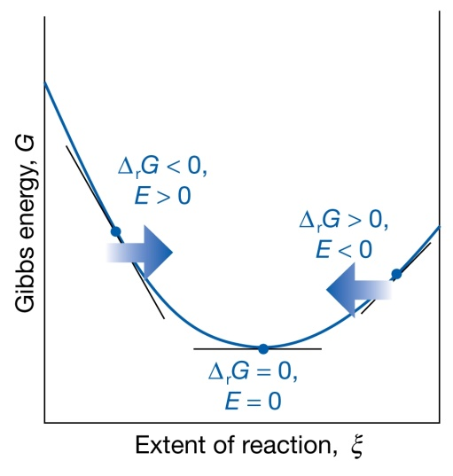
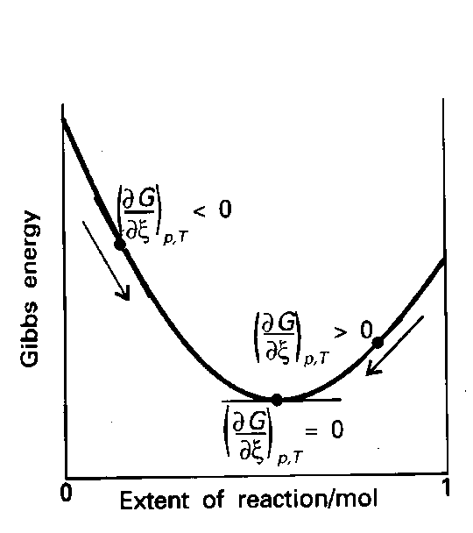
w fatto quando la carica infinitesima -νFdξ fluisce dall’ anodo al catodo = carica x potenziale
→ dw_{el,max} = -νFEdξ
dw_{el,max} = -νFEdξ
dw_{el,max} = dG
Δ_{r}G = -νFE
formula che lega elettrochimica e termodinamica

Slide 18
Una reazione è spontanea così come è scritta
solo se E >0
perché in tal caso Δ_{r}G < 0
Se E < 0 allora Δ_{r}G > 0 e quindi la reazione non è spontanea
Se una reazione è spontanea allora non è spontanea la reazione opposta e viceversa
Se una reazione è spontanea e il valore della fem = E, allora la reazione opposta non è spontanea e il valore della fem = -E

Slide 19
Se nel calcolo di E di una cella il valore è < 0
significa che il catodo e l'anodo sono scambiati di posto e che la reazione spontanea va scritta al contrario.
Zn²⁺(a=1) + Cu(s) → Zn(s) + Cu²⁺(a=1) E = -1.10 V
Zn(s) + Cu²⁺(a=1) → Zn²⁺(a=1) + Cu(s) E = +1.10 V
reazione spontanea

Slide 20
Grandezze termodinamiche da misure di fem
Δ_{r}G = -νFE
Δ_{r}G° = -νFE°
in celle senza giunto liquido
cioè celle in cui entrambi gli elettrodi pescano nella stessa soluzione
dalla dG = Vdp - SdT

Slide 21
Δ_{r}G° = -νFE°
derivata totale perché E° è indipendente dalla p
dalla Δ_{r}G° = Δ_{r}H° - TΔ_{r}S°
La misura di E è un metodo non calorimetrico per la determinazione di parametri termodinamici
rigoroso se celle senza giunto liquido

Slide 22
Δ_{r}G° si ricava da una misura di E°
Δ_{r}S° si ricava dalla variazione di E° con T
Δ_{r}H° = Δ_{r}G° + TΔ_{r}S°

Slide 23
Esercizio Atkins, ed VII inglese, esempio 10.5, pag 281
Le misure di fem sulla cella Pt(s)|H₂(g)|HBr(aq)|AgBr(s)|Ag(s)
effettuate al variare di T, sono in accordo col seguente polinomio
E° = 0.07131 - 4.99x10⁻⁴(T(K) - 298) - 3.45x10⁻⁶(T(K) - 298)²
Determinare i valori di E°, Δ_{r}G°, Δ_{r}H° e Δ_{r}S° a 25 °C
E° = +0.07131 V
Δ_{r}G° = -νFE°= -(1)x(96485 Couls/mol)x(+0.07131 V)
= -6880 V Couls mol⁻¹ = -6.880 kJ mol⁻¹

Slide 24
a 25 °C
Δ_{r}S° = 1 x (96485 couls mol⁻¹) x (-4.99x10⁻⁴ V K⁻¹)
= -48.2 J K⁻¹ mol⁻¹

Slide 25
Δ_{r}H° = Δ_{r}G° + TΔ_{r}S° =
-6880 kJ mol⁻¹+(298 K) x (-0.00482 kJ K⁻¹ mol⁻¹) =
-21.2 kJ mol⁻¹
Difficoltà sperimentali in questo caso:
il coeff. di temperatura è piuttosto piccolo e quindi sono possibili grandi errori sperimentali che si ripercuotono sulla precisione e accuratezza della misura.

Slide 26
EQUAZIONE DI NERNST
Δ_{r}G = Δ_{r}G° + RT ln Q
Δ_{r}G = -νFE
Δ_{r}G° = -νFE°

Slide 27
Valori che assume
R = 8.314 J/mol K, F = 96485 coulombs
log = 2.3023 ln
T (°C) | RT/F (V) ln | RT/F (V) log
0 | 0.0235 | 0.054206
20 | 0.0253 | 0.058175
25 | 0.0257 | 0.059167
100 | 0.0321 | 0.07405

Slide 28
se. ν = 1, a T = 25.0 °C, E diminuisce al crescere di Q di:
0.0592 V se Q incrementa di 10 x
0.1184 V 100 x

Slide 29
Esempi di applicazioni della Nernst
Zn(s) + Cu²⁺(aq, a_{Cu2+}) → Zn²⁺(aq, a _{Zn2+}) + Cu(s)
½ H₂(g, f_{H2}) + AgCl(s) → H⁺(aq, a_{H+}) + Ag(s) + Cl⁻(aq, a_{Cl-})

Slide 30
Celle senza giunto liquido
entrambi gli elettrodi nello stesso elettrolita
es. Cella Harned

Slide 31
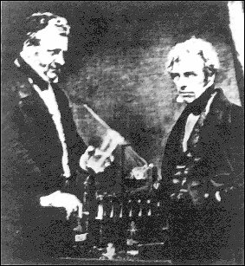
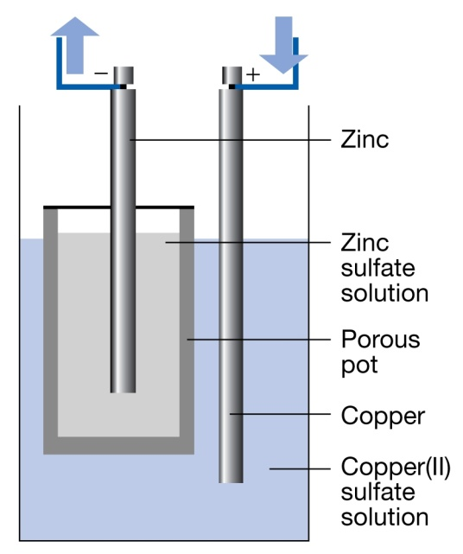

Celle con giunto liquido
esempio: pile Daniell
Daniell e Faraday
senza ponte salino → senza minimizzazione di Ej
con ponte salino → con minimizzazione di Ej

Slide 32
Potenziali standard E°
Per convenzione è stato scelto come riferimento l’elettrodo ad H standard (SHE),
Pt(s)|H₂(g, f = 1)|H⁺(aq, a = 1)
E° = 0.000 V
ad ogni T
è poco polarizzabile
è molto riproducibile
E° intermedio

Slide 33
Affermare che per la cella
Pt(s)|H₂(g,f=1)|H⁺(aq,a=1)||Ag⁺(aq,a=1)|Ag(s)
E° = +0.80 V
permette di attribuire +0.80 V alla semireazione
Ag⁺ + e → Ag
E°_{cella} = E°_{rid} _{cat} - E°_{rid} _{anodo} = E°_{dx} - E°_{sin}

Slide 34
Pt(s)|H₂(g,1bar)|H⁺(aq,a=1)||Zn²⁺(aq,a=1)|Zn(s)

Slide 35
in generale
Pt(s)|H₂(g,f=1)|H⁺(aq,a=1)||M^{+n}(aq,a=1)|M(s)
E°_{cella} = E°_{catodo} - E°_{anodo}
ΔG° = -νFE°
se E_{cella} > 0 → ΔG < 0 → reazione spontanea
H₂ si ossida all’anodo (-)
M^{+n} si riduce al catodo (+)

Slide 36
se E° < 0 → ΔG > 0 → reazione non spontanea a va invertita

Slide 37
Tabelle di potenziali standard di riduzione
su tutti i libri di chimica, chimica fisica, elettrochimica
su internet:
ad esempio
http://www.chim1.unifi.it/dida/tabelle/e0s.htm

Slide 38
E° di riduzione per alcune semireazioni comuni
 | E° (V)
F₂(g) + 2e → 2F⁻(aq) | +2.866
Ce⁴⁺(aq) + e → Ce³⁺(aq) | +1.610
O₂(g) + 4H⁺(aq) + 4e → 2H₂O(l) | +1.229
Ag⁺(aq) + e → Ag(s) | +0.799
Cu²⁺(aq) + 2e → Cu(s) | +0.340
AgCl(s) + e → Ag(s) + Cl⁻(aq) | +0.268
2H⁺(aq) + 2e → H₂(g) | 0.000
Pb²⁺(aq) + 2e → Pb(s) | -0.126
Fe²⁺(aq) + 2e → Fe(s) | -0.447
Zn²⁺(aq) + 2e → Zn(s) | -0.762
Mn²⁺(aq) + 2e → Mn(s) | -1.185
Na⁺(aq) + e → Na(s) | -2.71
Li⁺(aq) + e → Li(s) | -3.05
il più ossidante
capacità riducente
capacità ossidante
il più riducente

Slide 39
F₂ + 2e⁻ 2F⁻ | +2.866 V
Cu²⁺ + 2e⁻ Cu | +0.337 V
2H⁺ + 2e⁻ H₂ | 0.000 V
O₂ + e⁻ O₂⁻ | -0.563 V
Li⁺ + e⁻ Li | -3.040 V
regola nordovest - sudest
Nella reazione scritta in modo corretto l’ossidante sta a nordovest e il riducente a sudest

Slide 40
Nello scrivere una pila conviene mettere
al catodo + a dx
la specie con E° > ossida la specie con E° <
all’anodo - a sin

Slide 41
Es. Quali sono l’anodo ed il catodo per questa cella?
Quale reazione è spontanea?
Ag⁺ + e Ag E° = +0.80 V
AgCl + e → Ag + Cl⁻ E° = +0.22 V
→
se fosse corretta così, con anodo a sin:
Ag → Ag⁺ + e anodo
AgCl + e → Ag + Cl⁻ catodo
Ag + AgCl → Ag + Ag⁺ + Cl⁻
AgCl → Ag⁺ + Cl⁻

Slide 42
E°_{cella} = 0.22 - 0.80 = -0.58 V (ΔG° > 0)
invertire le 2 semireazioni

Slide 43
se fosse corretta così, con anodo a sin:
Ag + Cl⁻ → AgCl + e
Ag⁺ + e → Ag
Ag + Ag⁺ + Cl⁻ → Ag + AgCl
E° = +0.58 V

Slide 44
Celle a concentrazione
Si possono classificare in due tipi
1) a concentrazione elettrodica:
gli elettrodi sono caratterizzati da diversa attività: ad es. elettrodi a gas con diversa pressione o amalgame con diversa attività di metallo "attivo".
2) a concentrazione elettrolitica:
i compartimenti anodico a catodico contengono lo stesso elettrolita ma a diversa attività

Slide 45
Esempi di cella a concentrazione elettrodica
(o di elettrodo)
Pt|H₂(g, f1)|H⁺(aq, a1)|H₂(g, f2)|Pt
elettrodo a gas
Na(Hg, a1)|NaOH(aq, a1)|(Hg, a2)Na
elettrodo ad amalgama

Slide 46
Esempi di cella a concentrazione elettrolitica
(o di elettrolita)
stesse specie anodo e catodo ma a diversa conc (attività)
M|M⁺X⁻(aq,a1)||M⁺X⁻(aq,a2)|M
catodo: M⁺(aq,a2) + e → M
anodo: M → M⁺(aq,a1) + e
M⁺X⁻(aq,a2) → M⁺X⁻(aq,a1)

Slide 47
E > 0 se a_{±,2} > a_{±,1}
la cella è scritta in modo corretto se
il catodo è + concentrato dell’anodo
la reazione si sviluppa in modo che diminuisca la conc nel comparo più concentrato e aumenti in quello più diluito
Al raggiungimento dell'equilibrio le due conc sono uguali e E = 0 V

Slide 48
Molti sistemi biologici sono celle a concentrazione
ad esempio la membrana cellulare
La differenza di potenziale si genera a causa della differenza di conc. di ioni Na⁺, K⁺ e Cl⁻ tra interno ed esterno, mantenuta dall’effetto del ATP e di altri enzimi.
L’invio di impulsi elettrici causa la variazione delle concentrazioni e la trasmissione di segnali tra nervi adiacenti

Slide 49
Esempio: all’interno delle cellule la [K⁺] è 20 volte quella esterna. [ ] =a
Determinare;
a) la variazione di ddp tra le pareti cellulari se T cambia da 25 a 37 °C;
b) quali delle due pareti cellulari ha potenziale maggiore.
a 25 °C
E = -0.0257 ln
E = 77 mV
a 37 °C
E = -0.0267 ln
E = 80 mV
ddp varia di 3 mV
catodo + è la parte interna della membrana cellulare

Slide 50
EQUILIBRIO CHIMICO
All’equilibrio chimico Q = K inoltre E = 0

Slide 51
Esercizio: determinare K per la cella Daniell a 25°C
E° = 1.10 V
Zn(s)|ZnSO₄(aq)||CuSO₄(aq)|Cu(s)
K = 1.6 × 10³⁷
la reazione va praticamente a completezza!!!

Slide 52
Determinare la ΔE quando si fa gorgogliare Cl₂ su una soluzione contenente Cl⁻ ad attività costante a 25 °C e la pressione del gas passa da 1.0 a 2.0 atm.
Cl₂(g) + 2e → 2Cl⁻(aq)

Slide 53
Determinazione dei potenziali standard E°
e dei coeff. di attività γ±
esempio con la pila di Harned

Slide 54
Determinazione rigorosa di E° e di γ± per Ag|AgCl|Cl⁻
Bianchi Mussini pg 148
Si consideri la pila già scritta correttamente
anodo oss
catodo rid
già scritta in modo corretto, quindi
sin anodo - ½H₂(g) → H⁺_{(mH+)} + e
dx catodo + AgCl + e → Ag + Cl⁻_{(mCl-)}
½H_{2(g,1atm)} + AgCl(s) → H⁺_{(mH+)} + Cl⁻_{(mCl-)} + Ag(s)

Slide 55
E_{cella} = E_{catodo} - E_{anodo}
E° H₂/H⁺ = 0

Slide 56
se f_{H2} si approssima a P°,
attività = m × γ
E° dipende solo dalla reazione catodica
si può riscrivere isolando a sin i termini noti e a dx quelli incogniti

Slide 57
Dalla Debye-Hückel limite per un elettrolita 1:1
ln γ± = -Am^{1/2}
quindi

Slide 58
si riporta in grafico
q
x
y
pendenza a
Si ottiene una retta di pendenza a =
L’intercetta rappresenta E° quando x = 0: infatti

Slide 59
Se HCl manifestasse sempre comportamento ideale (γ± = 1) il grafico sarebbe sempre una retta.
La linearità si manifesta solo per concentrazioni < 0.005 m circa
Si ottiene E° = +0.2223 V e la pendenza a della retta = 0.060 a 25 °C
dalla espressione
E’ la legge limite di Debye Hückel
Il valore di A fu trovato prima dello sviluppo della teoria !!!
logγ± = -0.51 m^{1/2}

Slide 60
Infatti: come esempio dall’Atkins pag 273
determinare E° per la cella precedente dai dati seguenti:
mCl⁻* 3.215 5.619 9.138 25.63
E/V 0.52053 0.49057 0.46860 0.41824
(* × 10⁻³)
E° = +0.2232 V

Slide 61
I risultati migliorano e si può apprezzare ancora una cifra significativa se si introducono equazioni di D-H estese o di Guggenheim o di Bronsted-Hitchcock
E° = +0.22234 V
Per determinare i valori di γ±
1) si determina prima il valore di E° per estrapolazione
2) si usa l’equazione
si calcola γ± per ogni concentrazione m misurando il relativo valore di E

Slide 62
1
A conc > si osserva un andamento non lineare di E° vs I ^{1/2}
E°/ V
0.226
0.224
2
0.222
0.220
3
0.218
4
0.1
0.2
0.3
I^{1/2} (m^{1/2})
Grafico comparativo tra varie funzioni di γ±
1 D-H limite
2, 3, 4 D-H modificate

Slide 63
Esempio: determinazione di E° per Cl₂|Cl⁻
Si costruisce una cella senza giunto liquido
Hg|Hg₂Cl₂(s)|Cl₂(g)N₂(g)|HCl(aq,m)|Pt
già scritta in modo corretto, quindi
sin anodo - 2Hg(s) + 2Cl⁻(g) → Hg₂Cl₂(s) + 2e
dx catodo + Cl₂(g) + 2e → 2Cl⁻(aq)
2Hg(s) + Cl₂(g) → Hg₂Cl₂(s)
E = E° - RT/2F ln(1/p_{(Cl2)})

Slide 64
E = E° - RT/2F ln( 1/p_{(Cl2)})
Y
X
intercetta

Slide 65
Sperimentalmente si misurano E al variare della p di Cl₂
p Cl₂ | E misurato
0.0675 | 1.0578
0.0712 | 1.0583
0.1140 | 1.0626
0.1495 | 1.0662
0.2280 | 1.0726
0.2830 | 1.0746
0.5600 | 1.0838
0.8330 | 1.0885
0.9560 | 1.0899
per la cella E° = +1.0906 V rispetto Hg₂Cl₂

Slide 66
Poiché E° per Hg₂Cl₂ = +0.2680 rispetto NHE
E° della cella rispetto NHE = +1.3586 V

Slide 67
Prodotto ionico dell’acqua K_{w} per via potenziometrica
Bianchi Mussini pg 157
Anche McInnes pg 211
per determinare le K di dissociazione si usa la cella di Harned
- Pt|H₂(1atm)|NaOH(m)|NaCl(m1)|AgCl|Ag +
per questa cella vale:

Slide 68

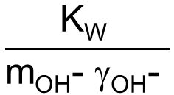
H₂O H⁺ + OH⁻
K_{w} = m_{H+} γ_{H+} m_{OH-} γ_{OH-}
1)
ma a _{H2O} = 1
2)
$$\frac{\text{K}\text{W} }{\text{m}\text{OH}\text{− }\text{γ}\text{OH}\text{−} }$$
$$\text{m}\text{H}\text{+} \text{γ}\text{H}\text{+}$$
=

Slide 69
riarrangiando
si fa una serie di misure a varie conc. di Cl⁻ e OH⁻
si fa un grafico
Y
intercetta
X
per I si mette la forza ionica della soluzione: al tendere di I a 0, γ tende a 1, il suo ln tende a 0 e quindi l'intercetta della retta sull'asse Y rappresenta RT/F ln Kw

Slide 70
risultati dall'esperienza di McInnes J.Am.Chem.Soc. 55, 2194, 1933
qui per la forza ionica è usato il simbolo ω

Slide 71
K_{w} = 1.0083 ×10 ⁻¹⁴ a 25 °C
da confrontare con
K_{w} = 1.1 ×10 ⁻¹⁴ a 25 °C da misure di conducibilità

Slide 72
E° PER METALLI ALCALINI
Non si possono mettere in H₂O perché reagiscono violentemente
Na + H₂O → Na⁺ + OH⁻ + 1/2 H₂ + Q
Bisogna adoperare un trucco inventato da Lewis nel 1912 (Lewis et al, J.Am.Chem.Soc., 34,119, 1912)
Si adoperano 2 celle senza giunto liquido, una delle quali senza acqua: es. per Na a 25 °C
1) Na(s)|NaI(s)|(in acetilammina)|Na(amalgama 0.206%) in Hg
→ E1 = 0.8449 V
Na(s) → Na⁺ + e
Na⁺ + e → Na (0.206% in Hg)
Na(s) → Na (0.206% in Hg)

Slide 73
2) Na(amalgama 0.206%) in Hg|NaCl(aq, 1.022m)|Hg₂Cl₂|Hg
→ E2 = 2.1582 V
Na (0.206% in Hg) → Na⁺ (1.022 m) + e
1/2 Hg₂Cl₂ + e → Hg + Cl⁻
Na (0.206% in Hg) + 1/2 Hg₂Cl₂ → NaCl (1.022 m) + Hg
in un altro esperimento si misura γ± per NaCl 1.022m = 0.655
la somma delle reazioni 1) e 2)
Na(s) → Na (0.206% in Hg)
Na (0.206% in Hg) + 1/2 Hg₂Cl₂ → NaCl (1.022 m) + Hg
Na(s) + 1/2 Hg₂Cl₂ → NaCl (1.022 m) + Hg
E3 = E1 + E2 = 0.8449 V + 2.1582 V = 3.0031 V

Slide 74
a 25 °C
E3 = E° - 0.0591 log a_{Na+} a_{Cl-}
E3 = E° Na/Na⁺ - E° Hg₂Cl₂/Hg - 0.0591 log (m_{NaCl}) ² (γ±)²
da un altro esperimento si misura γ± per NaCl 1.022m = 0.655
da cui E° Na/Na⁺ = 2.7145 V
da cui E° Na⁺/Na = - 2.7145 V

Slide 75
Determinazione di K di equilibrio per acidi deboli HA da pile sgl
Si usa la pila di Harned
Pt(s)|H₂(g, 1 atm)|HA(aq, m1), NaA(aq, m2), NaCl(aq, m3)|AgCl(s)|Ag(s)
HA è l'acido debole del quale si vuole ricavare la K e NaA il suo sale sodico
H₂(g, 1 atm) + AgCl H⁺ + Cl⁻ + Ag
E = E° - $\frac{\text{RT}}{\text{F}}$ Ln(aH⁺ aCl⁻) = E° - $\frac{\text{RT}}{\text{F}}\text{Ln}\text{(}\text{m}\text{H}\text{+ }\text{m}\text{Cl}\text{−}$ γH⁺ γCl⁻)
H⁺ deriva dalla dissociazione dell'acido debole
HA H⁺ + A⁻

Slide 76
μ_{HA} = μ_{H+} + μ_{A-}
μ_{i} = μ°_{i} + RT lna_{i}
a_{i} = m_{i}γ_{i}
μ_{HA} = μ°_{HA} + RT ln m_{HA} γ_{HA}
μ_{H+} = μ°_{H+} + RT ln m_{H+} γ_{H+}
μ_{A-} = μ°_{A-} + RT ln m_{A-} γ_{A-}
RT ln $\frac{\text{mH}\text{+}\text{mA}\text{−}}{\text{mHA}}$ $\frac{\text{γ}\text{H}\text{+}\text{γ}\text{A}\text{−}}{\text{γ}\text{HA}}$ = μ°_{HA} - μ°_{H+} - μ°_{A-} = RT lnK

Slide 77
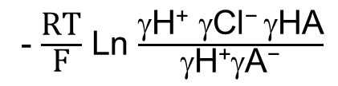
si esprime mH⁺ = …
E - E° = - $\frac{\text{RT}}{\text{F}}\text{Ln}\text{(}\text{m}\text{H}\text{+ }\text{m}\text{Cl}\text{−}$ γH⁺ γCl⁻)
E - E° + $\frac{\text{RT}}{\text{F}}$ Ln $\frac{\text{mHA}}{\text{mH}\text{+}\text{mA}\text{−}}$ = - $\frac{\text{RT}}{\text{F}}$ Ln $\frac{\text{}\text{H}\text{+}\text{ }\text{Cl}\text{− }\text{}\text{HA}}{\text{}\text{H}\text{+}\text{}\text{A}\text{−}}$ - $\frac{\text{RT}}{\text{F}}$ Ln K
Sperimentalmente: si misurano E per soluzioni a varie conc. di HA, NaA e NaCl quindi è noto il termine di sin e si calcola quello di dx.
Si ricava il valore di Ln K
Si fa un grafico Ln K vs forza ionica
A elevata diluizione i valori di γ tendono a 1:
Si estrapola la concentrazione a 0 γ =1
Quindi Il termine
- $\frac{\text{RT}}{\text{F}}$ Ln $\frac{\text{}\text{H}\text{+}\text{ }\text{Cl}\text{− }\text{}\text{HA}}{\text{}\text{H}\text{+}\text{}\text{A}\text{−}}$
= 0

Slide 78
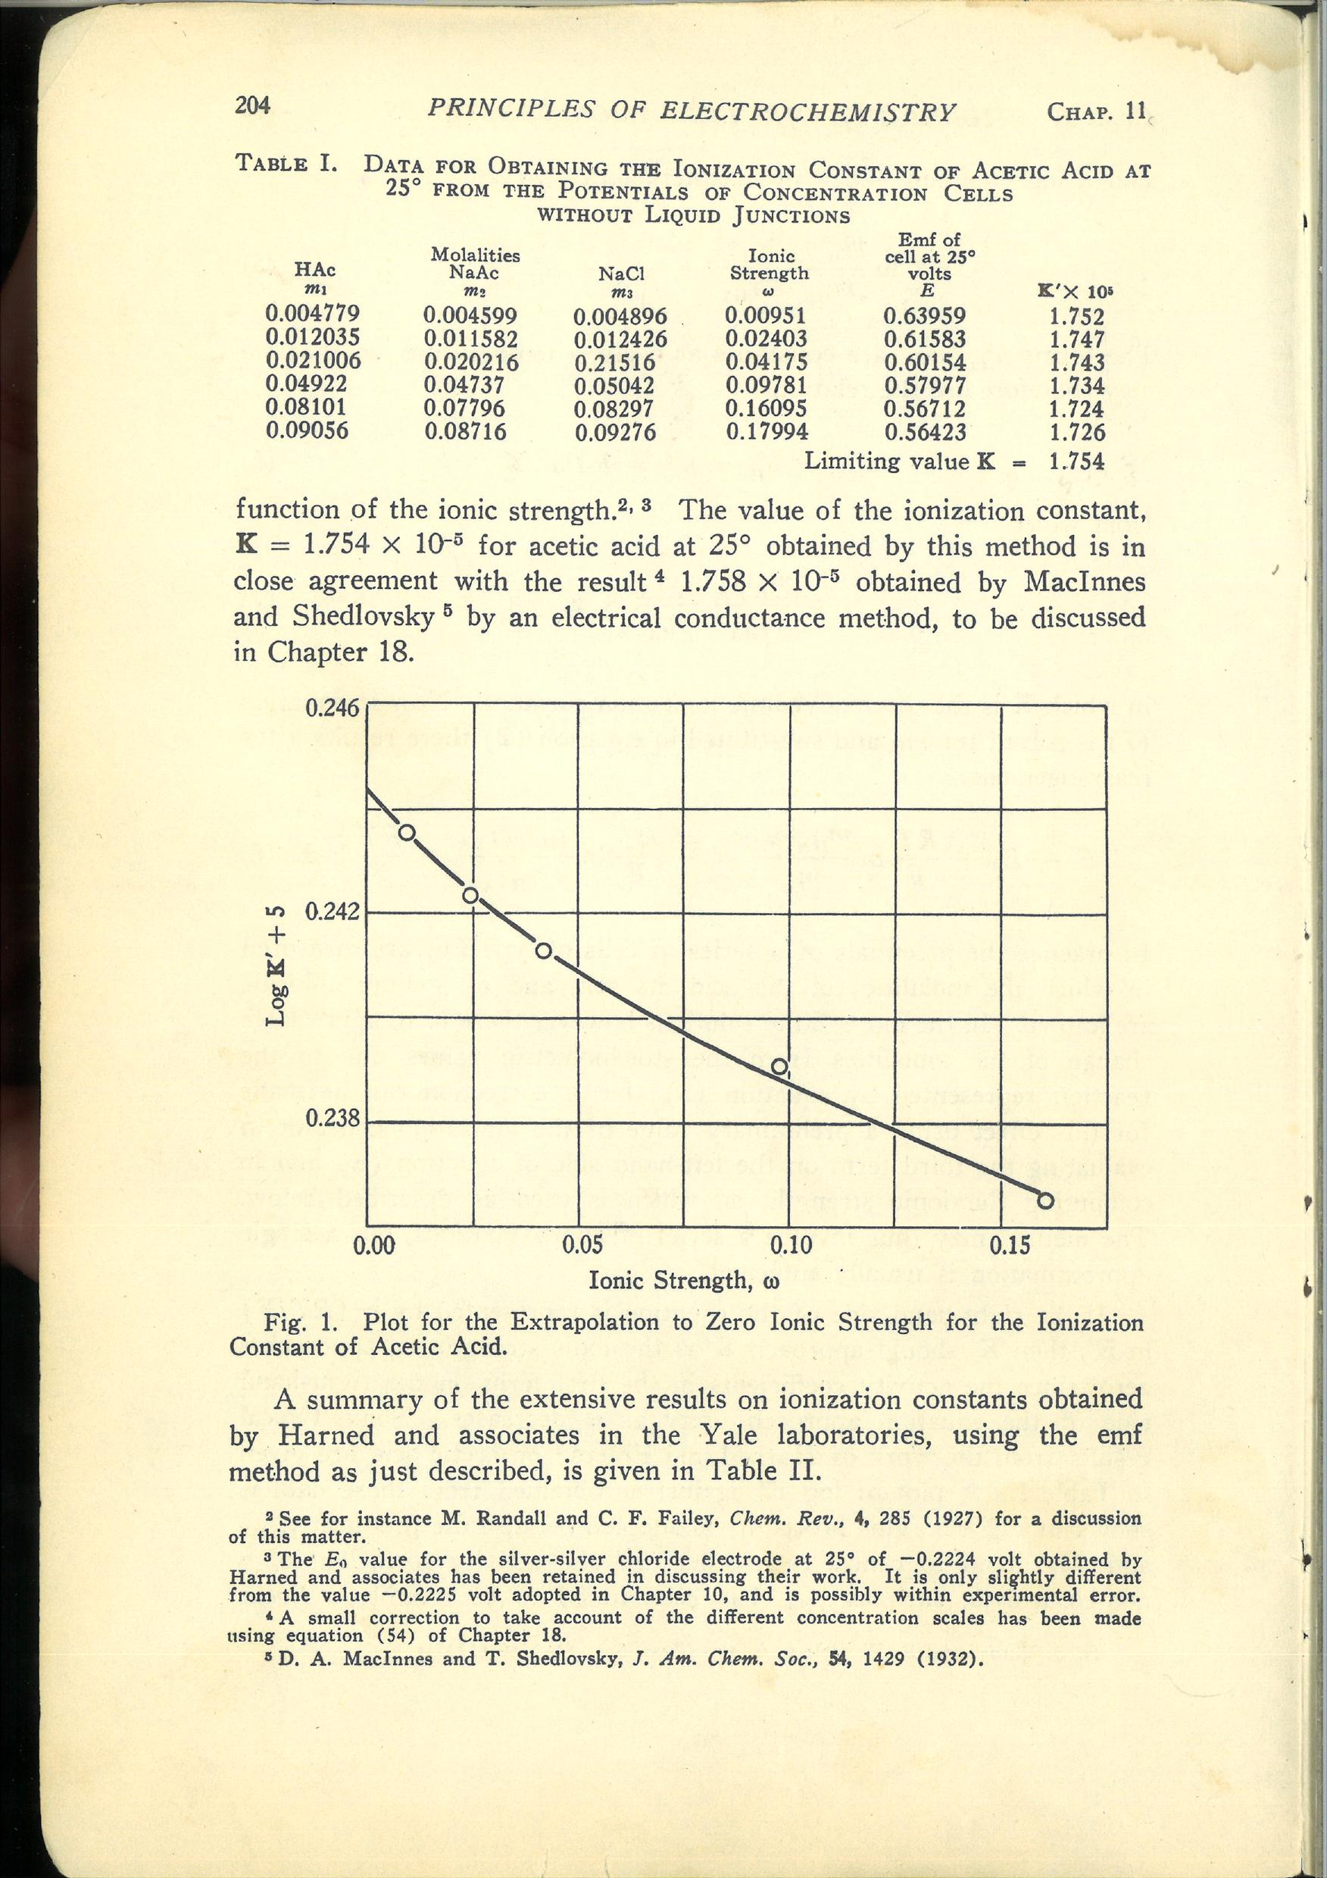
Intercetta sulle Y è Ln K

Slide 79


POTENZIALI INTERLIQUIDI O
POTENZIALI DI GIUNTO LIQUIDO
pila con giunto interliquido
pila senza giunto interliquido
pila con 2 giunti interliquidi e ponte salino

Slide 80
Il setto divisorio poroso è costituito da polvere di vetro sinterizzato porcellana (Vycor) con pori estremamente piccoli
A causa della diffusione delle specie da un lato all'altro del setto si generano potenziali interliquidi E_{L}
caso1) stesse specie alla stessa concentrazione
caso2) stesse specie ma ≠ concentrazione
caso3) specie diverse

Slide 81
1) Se la stesse specie e alla stessa concentrazione si trova un due soluzioni separate da un setto poroso
E_{L} = 0
Non c'è una forza che faccia muovere lo ione M+ da una parte piuttosto che da un'altra.
Se una certa aliquota di M+ diffondesse da sin a dx si formerebbe un gradiente di concentrazione e quindi la stessa quantità diffonderebbe da dx a sin
M+
m1
M+
m1

Slide 82
2) stesse specie a ≠ concentrazione
gli ioni della specie + concentrata diffondono verso la soluzione + diluita
se m2 > m1
M+
m2
M+
m1

Slide 83
In realtà ci sono sempre almeno 2 ioni con diversa D e u (mobilità)
es. si considerino due soluzioni di HClO₄ m1 e m2 con m2 > m1
Per diffusione HClO₄ tende a diffondere da m2 a m1
ma D H⁺ > D ClO₄⁻
a sin si forma un eccesso di - mentre a dx un eccesso di +
-
-
-
-
+
+
+
+
HClO₄
HClO₄
m2
m1
H⁺
ClO₄⁻
E_{L} ≠ 0

Slide 84
intuitivamente E_{L} dipende da D_{i} o u_{i}
E_{L} tende ad annullarsi per sali in cui u₊ = u₋ ovvero t₊ = t₋
Sono detti equitrasferenti quei sali in cui u₊ = u₋
esempi di sali nei quali u₊ e u₋ sono molto simili
CsCl, CsBr, CsI, RbCl, RbBr, KCl, KBr, KI, KNO₃, NH₄Cl, ...

Slide 85
CO-PRESENZA DI SPECIE DIVERSE
gli effetti possono sommarsi o compensarsi
caso somma
es. siano presenti: sin KAc
dx LiNO₃
K⁺
Ac⁻
D K⁺ > D Ac⁻
-
-
-
-
+
+
+
+
KAc
LiNO₃
D NO₃⁻ > D Li⁺
Li⁺
NO₃⁻

Slide 86
caso compensazione
es. siano presenti: sin KAc
dx NaAc
K⁺
Ac⁻
D K⁺ > D Ac⁻
-
-
-
-
+
+
+
+
KAc
NaAc
D Na+ > D Ac⁻
Na⁺
Ac⁻

Slide 87
E_{L} è inevitabilmente presente in ogni catena in cui ci sia separazione di liquidi
convenzione IUPAC 1953
Per una pila scritta col polo + a dx, E_{L} > 0 se soluzione dx è carica positivamente rispetto a quella di sinistra

Slide 88
Date 2 soluzioni di vari ioni con molalità m_{i} e m_{i} + dm_{i} in contatto attraverso un setto
m₁
m₂
...
m_{z}
m₁ + dm₁
m₂ + dm₂
..............
m_{z} + dm_{z}
Siano z₁, z₂,... le cariche e t₁, t₂,... i numeri di trasporto
Se passa 1 F di carica allora t_{i} /z_{i} cariche si muovono attraverso la sup di contatto
si considerino i potenziali chimici di uno ione i
μ_{i} a sin
μ_{i} + dμ_{i} a dx

Slide 89
La differenza di G connessa col trasferimento di 1 mol di specie i da m_{i} + dm_{i} a m_{i}
dΔG = μ_{i} - (μ_{i} + dμ_{i}) = -dμ_{i}
per 1 F di carica
poiché μ_{i} = μ°_{i} + RT ln a_{i}

Slide 90
μ°_{i} è costante e se a anche T costante
ma dE_{L} = -dΔG/F

Slide 91
Passando dagli infinitesimi ai finiti e quindi le due concentrazioni siano m₁ e m₂, le attività corrispondenti a₁ e a₂ e i coeff. di attività γ₁ e γ₂
parte ideale di E_{L}
parte non ideale di E_{L}

Slide 92
a e t possono variare tra le due concentrazioni ma nel caso di specie 1:1 e approssimando t indipendente dalla variazione di a

Slide 93
dalla t₋ = 1 - t₊
se a± = a₊ = a₋

Slide 94
E_{L} cresce al crescere della differenza tra t₊ e t₋
si raggiunge un E_{L} limite se una membrana impedisce la diffusione di uno dei 2 ioni

Slide 95
Casi + complessi portano ad equazioni più complesse
Nel caso di elettroliti univalenti con uno ione a comune e stessa concentrazione es: NaCl e KCl
equazione di Lewis-Sargent

Slide 96
Esempio:
Determinare come variano i valori di E_{L} per 2 soluzioni a contatto, rispettivamente di NaCl e HCl, dai dati seguenti:
c = 0.01 M: Λ HCl =412.00 Λ NaCl =118,51 Ω⁻¹ cm² equiv⁻¹
c = 0.1 M: Λ HCl =391.32 Λ NaCl =106.74
E_{L2} = 0.033 V

Slide 97
PONTE SALINO
Per minimizzare E_{L} si interpone tra le due soluzioni un ponte contenente un sale 1:1 equitrasferente.
sale migliore CsCl che fornisce soluzioni fino a 11.3 m
t₊ = 0.502 t₋ = 0.498
problema: costo elevato: 5g 100 euro
sale più usato KCl
t₊ = 0.490 t₋ = 0.510
si costruiscono 2 giunzioni

Slide 98
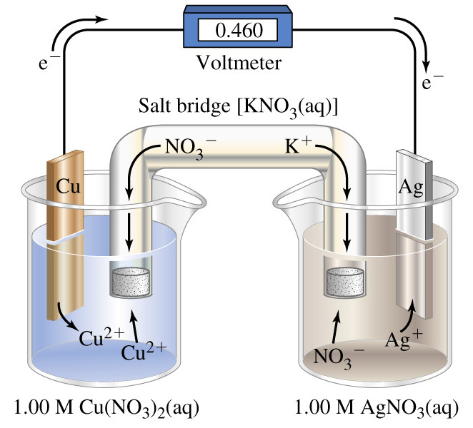
In questo caso non si può usare KCl!
Perché?

Slide 99
Con la pila di Guggenheim si misurano E_{L} per KCl
-Ag|AgCl|HCl(m = 0.1)||KCl(m = x)||KCl(m = 0.1)|AgCl|Ag+
x (m) | E mV 25°C
0.1 | 28
0.2 | 20
0.5 | 12
1.0 | 8
1.75 | 5
2.5 | 3
3.5 | 1
E_{L} dipende
1) dalla differenza di t: diminuisce se t₊/t₋ → 1
2) dalla concentrazione del sale: diminuisce al crescere della conc

Slide 100
Nota: non sempre si riesce a fare questa parte per motivi di tempo
Determinazione di t± mediante pile con trasporto
Bianchi Mussini pag 167
È praticamente impossibile descrivere rigorosamente la termodinamica dell’interfase tra due soluzioni di diversa natura a contato attraverso una giunzione interliquida.
È possibile invece fare una trattazione rigorosa se le due soluzioni contengono lo stesso soluto a diversa concentrazione.

Slide 101
Esempio: si considera la pila di Helmholtz con trasporto in cui le conc di HCl differiscono di un infinitesimo dm
- Pt|H₂(1atm)|HCl(m) || HCl(m+dm)|H₂(1atm)|Pt +
Si considera il passaggio di 1 F di carica:
polo -
reaz. elettr.
1/2 H₂(1atm) -e → H⁺(m)
trasporto ionico nella giunzione
t₊H⁺(m) → t₊H⁺(m+dm)
t₋Cl⁻(m+dm) → t₋Cl⁻(m)
bilancio -
scompare 1/2 H₂(1atm) per reaz. elettrodica
si formano per migrazione
1-t₊ (= t₋)H⁺(m) e t₋Cl⁻(m)

Slide 102
polo +
reaz. elettr.
H⁺(m+dm) +e →1/2 H₂(1atm)
trasporto ionico nella giunzione
t₊H⁺(m) → t₊H⁺(m+dm)
t₋Cl⁻(m+dm) → t₋Cl⁻(m)
bilancio +
formazione 1/2 H₂(1atm)
scompaiono per migrazione
1-t₊(= t₋)H⁺(m+dm) e t₋Cl⁻(m+dm)

Slide 103
reazione globale della pila
t₋H⁺(m+dm) + t₋Cl⁻(m+dm) → t₋H⁺(m) + t₋Cl⁻(m)
se la diff di conc. è infinitesima allora anche la diff di potenziale chimico e di potenziale elettrico E_{t} sono infinitesime
dΔG = t₋ [μ_{H+}(m) - μ_{H+}(m+dm)] + t₋ [μ_{Cl-}(m) - μ_{Cl-}(m+dm)]
= t₋ [-dμ_{H+} - μ_{Cl-}] = -t₋ [RT d lna_{H+} + RT d lna_{Cl-}]
= t₋ RT d ln( m_{H+}γ_{H+} m_{Cl-}γ_{Cl-}) = -2t₋ RT d ln (m γ±)_{HCl}
= -2t₋ RT d ln (a±)_{HCl}

Slide 104
Poiché –dΔG / F = dE_{t}

Slide 105
Si considera ora una pila doppia detta
pila di Helmholtz senza trasporto
- Pt|H₂|HCl(m)|AgCl|Ag|Pt--Pt|Ag|AgCl|HCl(m+dm)H₂|Pt +
p di H₂ = 1 atm
è costituita da 2 pile di Harned collegate in opposizione
se (a± + d a±) > a± ⇒ E1 > E2

Slide 106
E1 - E2 = dE
In pratica si misurano E ed E_{t} finite e si fanno soluzioni a conc molto vicine ma comunque che differiscono di una quantità finita e non infinitesima

Slide 107
bisogna integrare le 2 espressioni e dato che t₋ = f(a)_{HCl}
Poiché t₋ < 0, per lo stesso intervallo di concentrazioni E_{t} < E

Slide 108
Il grafico E_{t} = f(E) è una curva perché t dipende dal valore di a±
t₋ è il coef angolare della tangente alla curva in ogni punto al quale corrisponde una certo valore di a±.
se t₋ fosse costante
Alcuni sali come CsCl, CsBr, CsI,…KCl,…presentano t₊ ≈ t₋ ≈ 0.5 indipendente dalla concentrazione e sono adoperati per i ponti salini.
E_{t}
E

Slide 109
Col metodo appena visto si è usata una pila reversibile agli ioni H⁺ e si è determinato t₋:
Per determinare t₊, in modo del tutto analogo, occorre
una pila con trasporto reversibile agli ioni Cl⁻ del tipo:
- Pt|Ag|AgClHCl(m+dm) || HCl(m)|AgCl|Ag|Pt +
Si può dimostrare che per essa vale
dE_{t} = 2t₊ (RT/F)d ln(a±)_{HCl} = 2t₊ (RT/F)d ln(mγ±)_{HCl}
La pila senza trasporto da considerare è quella sotto riportata: P_{H2} = 1 atm
- Pt|Ag|AgCl|HCl(m+dm)|H₂|Pt--Pt|H₂|HCl(m)|AgCl|Ag|Pt +

Slide 110
Quindi riassumendo
Per pile con trasporto reversibili ai cationi si ottiene t₋
dE_{t}⁺/dE = t₋
Per pile con trasporto reversibili agli anioni si ottiene t₊
dE_{t}⁻/dE = t₊
Le misure da effettuare sono molto delicate e impegnative e vanno effettuate con particolare attenzione: si devono usare concentrazioni molto vicine tra loro che implicano piccole differenze di potenziale
Basterebbe misurare t₊ per avere t₋ o viceversa.
Spesso vengono fatte entrambe per aumentare la sensibilità e l'accuratezza del sistema.

